Slide 1
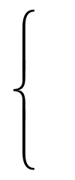
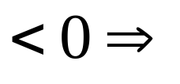
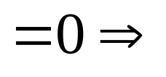
LP当前解已是最优的四大特征：
⑴ 存在一组(初始)可行基（其系数矩阵为单位阵）。
⑵ 检验数行的基变量系数=0。
全部 唯一解。
⑶ 检验行的非基变量系数≤0。
存在 无穷多个解。
⑷ 常数列向量≥0。
Q:所给LP的标准型中约束矩阵中没有现成的可行基怎么办？

Slide 2
1.5.2 单纯形的进一步讨论

Slide 3
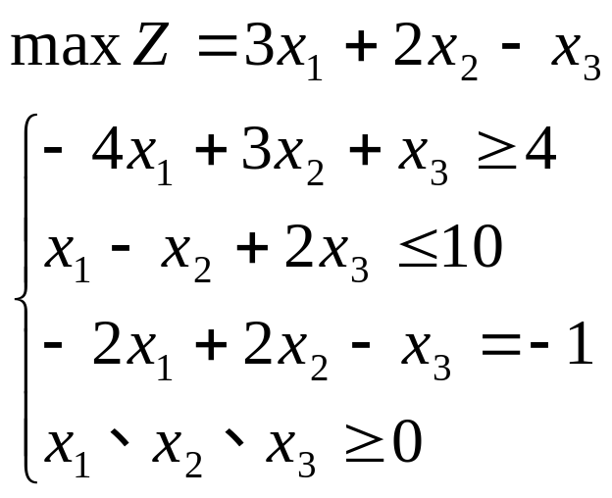
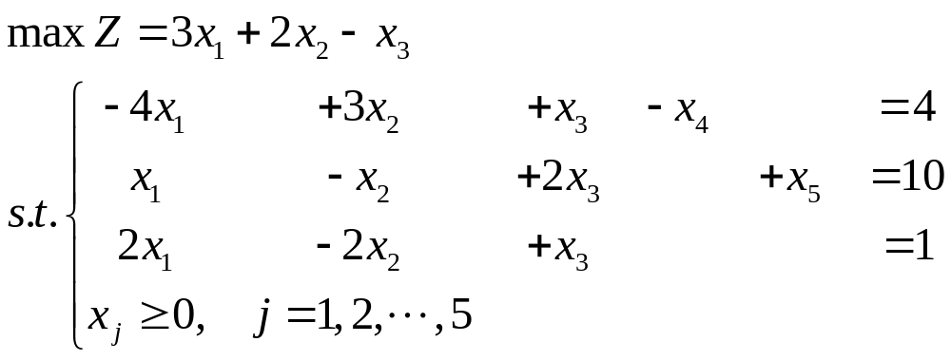
例 解下列线性规划
解: 先化为标准形式
系数矩阵中不存在单位矩阵，无法建立初始单纯形表。

Slide 4
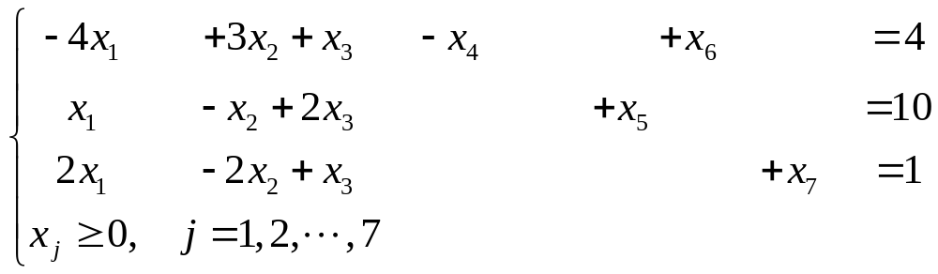
x₅可作为一个基变量，第一、三约束中分别加入人工变量x₆、x₇，得

Slide 5
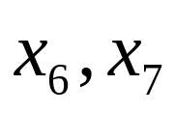
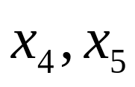
说明：①不易接受。因为 是强行引进，称为人工变量。
它们与 不一样。 称为松弛变量和剩余变量，是为了将不等式改写为等式而引进的，而改写前后两个约束是等价的。
②人工变量的引入一般来说是前后不等价的。只有当最优解中，人工变量都取值零时（此时人工变量实质上就不存在了）才可认为两个问题的最优解是相同的。
处理办法：把人工变量从基变量中“赶”出去使其变为非基变量，
以求出原问题的初始基本可行解。

Slide 6
结 论
1. 若新LP的最优解中，人工变量都处在非基变量位置（即取零值）时，原LP有最优解。
2.若新LP的最优解中，包含有非零的人工变量，则原LP无可行解。
3.若新LP的最优解的基变量中，包含有人工变量，但该人工变量取值为零。这时可将某个非基变量引入基变量中来替换该人工变量，从而得到原LP的最优解。

Slide 7
以 X⁽⁰⁾作初始基本可行解进行迭代时，怎样才能较快地将所有的人工变量从基变量中全部“赶”出去（如果能全部“赶”出去的话）。这会影响到得到最优解的迭代次数。
－－大M法与两阶段法

Slide 8
1. 大M 法
例1-20 用大M法解下列线性规划
解: 先化为标准形式
系数矩阵中不存在单位矩阵，无法建立初始单纯形表。

Slide 9
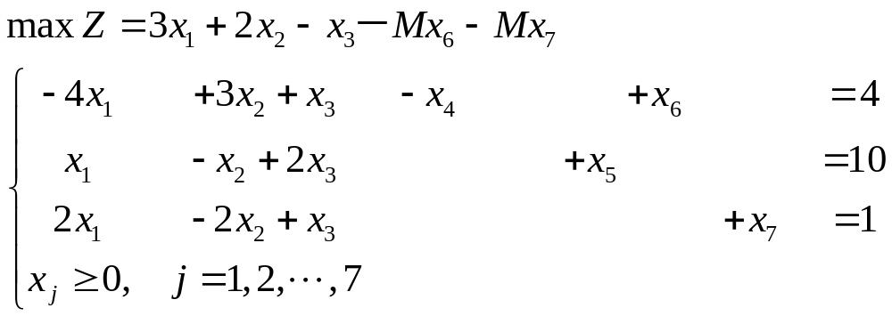
目标函数修改为：
其中M为任意大的实数，“-M”称为“罚因子”。

Slide 10
C_{j} |  | 3 | 2 | －1 | 0 | 0 | －M | －M | b
C_{B} | X_{B} | x₁ | x₂ | x₃ | x₄ | x₅ | x₆ | x₇
－M 0 －M | x₆ x₅ x₇ | －4 1 2 | 3 －1 －2 | 1 2 [1] | －1 0 0 | 0 1 0 | 1 0 0 | 0 0 1 | 4 10 1→
λ_{j} |  | 3-2M | 2+M | -1+2M↑ | －M | 0 | 0 | 0
－M 0 －1 | x₆ x₅ x₃ | －6 －3 2 | [5] 3 －2 | 0 0 1 | －1 0 0 | 0 1 0 | 1 0 0 |  | 3→ 8 1
λ_{j} |  | 5-6M | 5M↑ | 0 | －M | 0 | 0
2 0 －1 | x₂ x₅ x₃ | －6/5 [3/5] －2/5 | 1 0 0 | 0 0 1 | －1/5 3/5 －2/5 | 0 1 0 |  |  | 3/5 31/5→11/5
λ_{j} |  | 5↑ | 0 | 0 | 0 | 0
2 3 －1 | x₂ x₁ x₃ | 0 1 0 | 1 0 0 | 0 0 1 | 1 1 0 | 2 5/3 2/3 |  |  | 13 31/3 19/3
λ_{j} |  | 0 | 0 | 0 | －5 | -25/3
最优解X＝（31/3，13，19/3，0，0)^{T}；最优值Z＝152/3

Slide 11
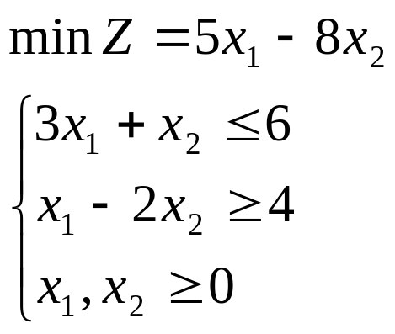
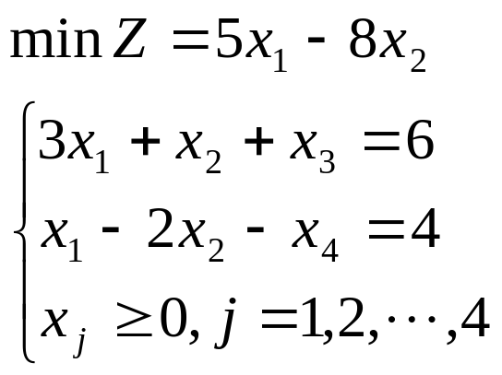
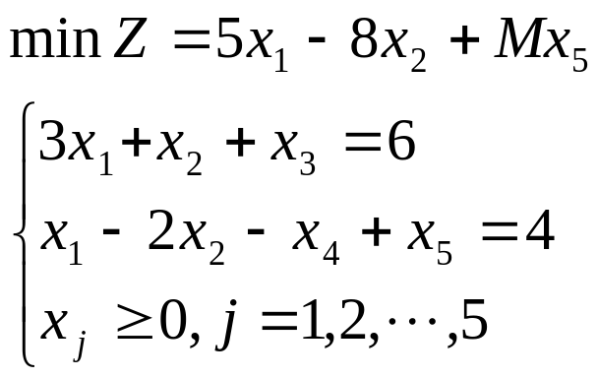
例1-21 求解线性规划
解: 化为标准型
加入人工变量x₅，得

Slide 12
用单纯形法计算如下表所示。
C_{j}
5
－8
0
0
M
b
C_{B}
X_{B}
x₁
x₂
x₃
x₄
x₅
0
x₃
x₅
[3]
1
1
－2
1
0
0
－1
0
1
6→
4
M
λ_{j}
5－M↑
－8+2M
0
M
0
5
x₁
x₅
1
0
1/3
－7/3
1/3
－1/3
0
－1
0
1
2
2
M
λ_{j}
0
－29/3+7/3M
－5/3+1/3M
M
0

Slide 13
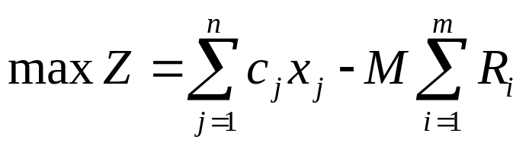
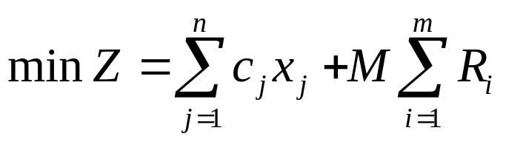
最优解X=（2，0，0，0，2）， Z=10+2M。
最优解中含有人工变量x₅≠0说明这个解不是最优解，是不可行的，因此原问题无可行解。
大M法小结：
（1）求极大值时，目标函数变为
（2）求极小值时，目标函数变为
不足：
用计算机求解时，不容易确定M的取值，且M过大容易引起计算误差。

Slide 14
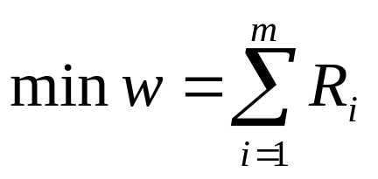
2. 两阶段法
用大M 法处理人工变量，在计算机求解时，对M只能在计算机内输入一个机器最大字长的数字。这有时可能使计算结果发生错误。为克服这个困难，可以对添加人工变量的线性规划问题分两阶段来求解——称为两阶段法。
将LP的求解过程分成两个阶段：
第一阶段：求解第一个LP：
约束条件是加入人工变量后的约束方程。

Slide 15
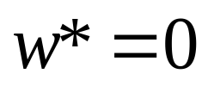
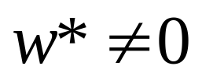
第一个LP的结果有三种可能情形：
1. 最优值 ,且人工变量皆为非基变量。
从第一阶段的最优解中去掉人工变量后，即为原LP的
一个基本可行解。作为原LP的一个初始基本可行解，
再求原问题，从而进入第二阶段。
2. 最优值 ,说明至少有一个人工变量不为零。
原LP无可行解。不再需要进入第二个阶段计算。
3. 最优值 , 且存在人工变量为基变量，但取值为零 ，
把某个非基变量与该人工变量进行调换。
两阶段法的第一阶段求解的目的：
1.判断原LP有无可行解。
2.若有，则可得原LP的一个初始基本可行解，再对原LP进
行第二阶段的计算。

Slide 16
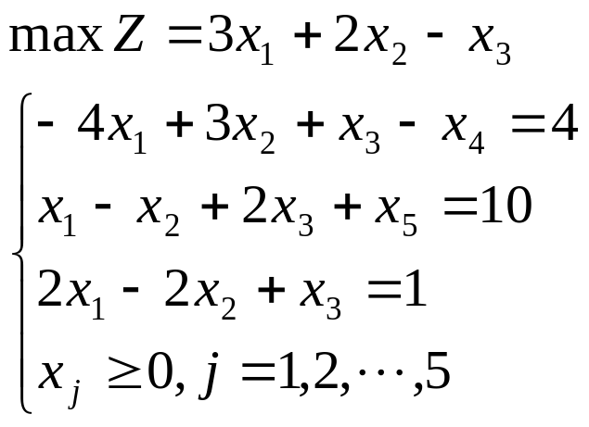
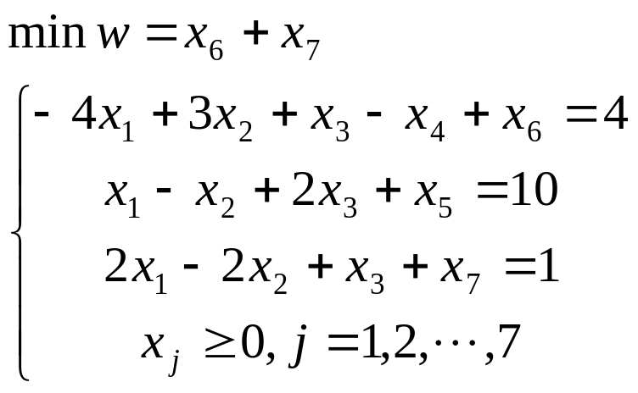
例1-22 用两阶段单纯形法求解例20的线性规划。
解: 标准型为
第一阶段问题为
目标函数为人工变量之和
加入人工变量的约束条件
用单纯形法求解，得到第一阶段问题的计算表如下：

Slide 17
C_{j}
0
0
0
0
0
1
1
b
C_{B}
X_{B}
x₁
x₂
x₃
x₄
x₅
x₆
x₇
1
0
1
x₆
x₅
x₇
－4
1
2
3
－1
－2
1
2
[1]
－1
0
0
0
1
0
1
0
0
0
0
1
4
10
1→
λ_{j}
2
－1
－2↑
1
0
0
0
1
0
0
x₆
x₅
x₃
－6
－3
2
[5]
3
－2
0
0
1
－1
0
0
0
1
0
1
0
0
3→
8
1
λ_{j}
6
－5↑
0
1
0
0
0
0
0
x₂
x₅
x₃
－6/5
3/5
－2/5
1
0
0
0
0
1
－1/5
3/5
－2/5
0
1
0
3/5
31/5
11/5
λ_{j}
0
0
0
0
0

Slide 18
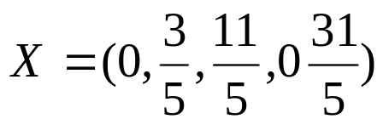
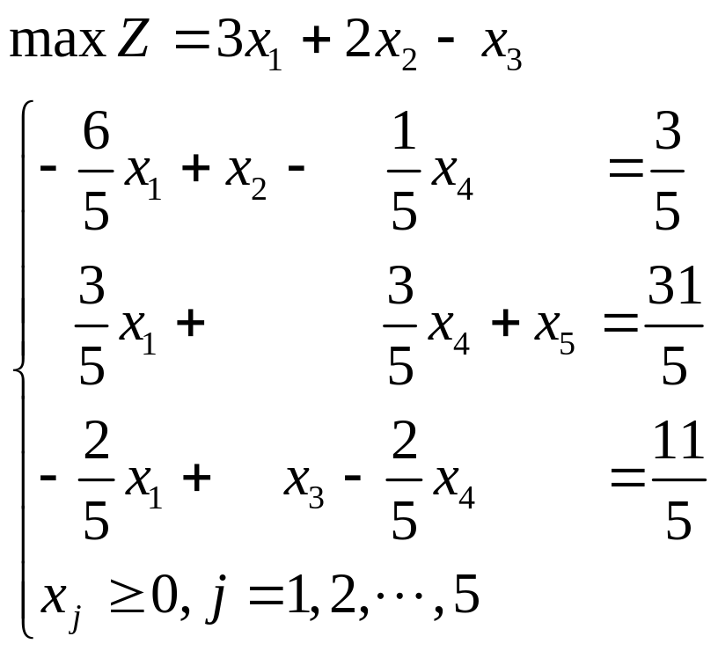
最优解为 ，最优值w=0。
说明找到了原问题的一组基本可行解，将它作为初始基可行解，
进行第二阶段的计算。
第二阶段问题为
原问题目标函数

Slide 19






C_{j}
3
2
-1
0
0
b
C_{B}
X_{B}
x₁
x₂
x₃
x₄
x₅
2
0
－1
x₂
x₅
x₃
1
0
0
0
0
1
0
1
0
λ_{j}
5↑
0
0
0
0
2
3
－1
x₂
x₁
x₃
0
1
0
1
0
0
0
0
1
1
1
0
2
13
λ_{j}
0
0
0
－5
用单纯形法计算得到下表
C_{j}
3
2
－1
0
0
b
C_{B}
X_{B}
x₁
x₂
x₃
x₄
x₅
2
0
x₂
x₅
x₃
－6/5
[3/5]
－2/5
1
0
0
0
0
1
－1/5
3/5
－2/5
0
1
0
3/5
31/5 →
11/5
－1
λ_{j}
5 ↑
0
0
0
0
2
3
x₂
x₁
x₃
0
1
0
1
0
0
0
0
1
1
1
0
2
5/3
2/3
13
31/3
19/3
－1
λ_{j}
0
0
0
－5
－25/3
最优解X＝（31/3，13，19/3，0，0)^{T}；最优值Z＝152/3

Slide 20
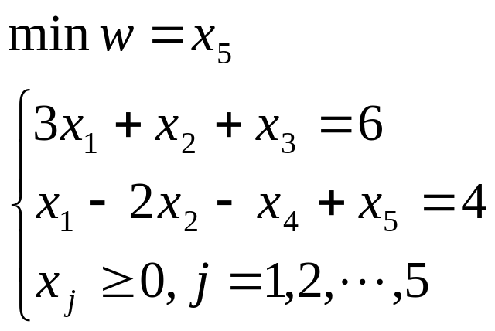
例1-23 用两阶段法求解
解: 第一阶段问题为
用单纯形法计算如下表：

Slide 21
C_{j}
0
0
0
0
1
b
C_{B}
X_{B}
x₁
x₂
x₃
x₄
x₅
0
x₃
x₅
[3]
1
1
－2
1
0
0
－1
0
1
6→
4
1
λ_{j}
－1↑
2
0
1
0
0
x₁
x₅
1
0
1/3
－7/3
1/3
－1/3
0
－1
0
1
2
2
1
λ_{j}
0
7/3
1/3
1
0
第一阶段的最优解X=(2,0,0,0,2)^{T}, 最优目标值w=2≠0,
x₅仍在基变量中, 从而原问题无可行解。

Slide 22
解的判断
唯一最优解的判断：最优表中所有非基变量的检验数非零,则线 规划具有唯一最优解
多重最优解的判断:最优表中存在非基变量的检验数为零,则线性规划具有多重最优解。
无界解的判断: 某个λ_{k}>0且a_{ik}≤０（i=1，2,…,m）则线性规划具有无界解。
无可行解的判断：(1)当用大M单纯形法计算得到最优解并且存在R_{i}>0时，则表明原线性规划无可行解。
(2) 当第一阶段的最优值w≠0时，则原问题无可行解。
作业：1.12 (1)

